Slide 1
Chatbot para búsqueda de vehículos usados
Usando Retrieval Augmented Generation (RAG)
Proyecto Final Deep Learning • Febrero 2026
Nicolas Fripp - Diego Aguiar - Bruno Moraes

Slide 2
El Problema: Limitaciones de la Búsqueda Tradicional
1
Brecha Semántica
2
Consultas Complejas
La búsqueda por palabras clave no entiende la intención del usuario. Ejemplo: "auto para familia grande", quizás no te muestra camionetas porque no escribiste la palabra exacta "camioneta"
Necesidades multi-atributo difíciles de expresar con filtros. Es un lío marcar 20 casillas como en algunos lugares de autos
3
Sin Contexto
4
Descubrimiento Limitado
Cada búsqueda es independiente - sin memoria conversacional
Se pierden vehículos relevantes sin palabras exactas

Slide 3
Nuestra Solución: Arquitectura RAG
Combina búsqueda semántica con IA conversacional
1
2
3
Embeddings
Búsqueda Vectorial
Generación
Transforma texto en vectores que capturan significado semántico
Encuentra vehículos similares muy rápido usando FAISS
respuestas en lenguaje natural
text-embedding-3-small
gpt-4o-mini

Slide 4
El Dataset
38,531
Algunas Características por Vehículo
• fabricante, modelo, año, precio
Publicaciones de Vehículos
• motor (combustible, cilindrada, tipo), transmisión
• tipo de carrocería, color, tracción
• kilometraje, garantía, estado, etc
Ejemplo de Conversión a Texto
"Subaru Outback del año 2010. Precio: $9,200 USD. Motor: gasoline de 2.5 litros. Transmisión: automatic. Kilometraje: 190,000 km. Tipo de carrocería: universal. Color: silver. Tracción: all. Estado: owned."

Slide 5
Cómo Funciona: El Pipeline
1
Convertir a Texto
Cada vehículo -> descripción en lenguaje natural
2
Crear Embeddings
OpenAI embeddings -> vectores de 1.536 dimensiones
3
Construir Vector Store
FAISS indexa los 38.531 vehículos
4
Consulta del Usuario
"SUVs económicos" -> se embebe y se busca
5
Recuperar + Generar
Top 5 resultados -> gpt-4o-mini sintetiza la respuesta
Rápido y económico: un solo embedding + una sola llamada LLM por consulta

Slide 6
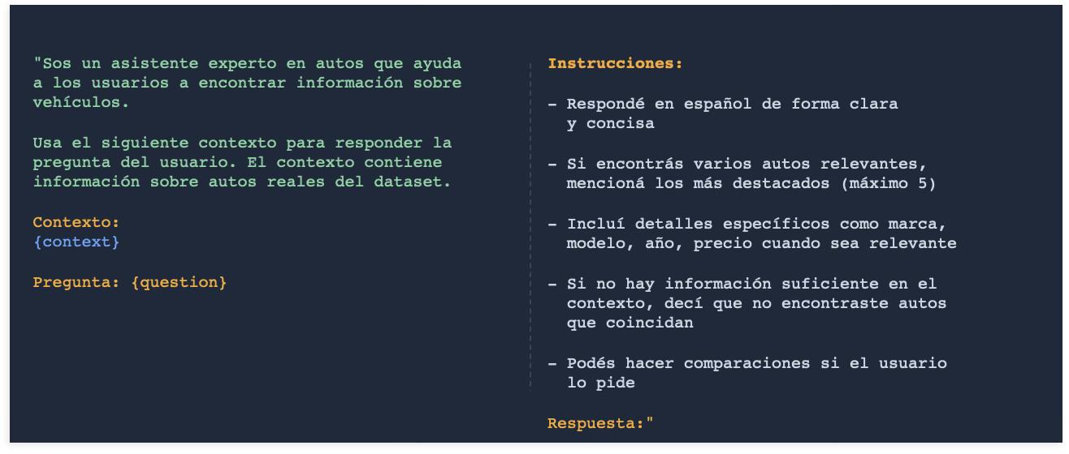
Cómo armamos la llamada al LLM?

Slide 7
Ventajas Clave de RAG
1
Súper Rápido
Búsquedas en segundos
2
Económico
1 embedding + 1 llamada LLM por consulta
3
Búsqueda Semántica
encuentra resultados relevantes sin palabras exactas
4
Persistente
Vector store guardado en disco - recarga instantánea, sin re-embedding
5
Simple
Menos trabajo frente a un fine tunning por ejemplo
6
Conversacional
Mantiene historial de conversación para seguimientos con contexto

Slide 8
Detalles de Implementación
Stack Tecnológico
Aplicación Real:
• LangChain: Framework de orquestación
Chatbot para Automotoras
• OpenAI Embeddings: text-embedding-3-small
• FAISS: Vector store optimizado para CPU
Implementamos un sistema completo con backend en Python (FastAPI) y frontend en React
Chatbot conversacional que permite a las automotoras ofrecer búsqueda inteligente a sus clientes
• gpt-4o-mini: Generación de respuestas
• Pandas: Procesamiento de datos
• Python + Google Colab: Desarrollo
Notes:
decir que hicimos notebook y mencionar que otra cosa usamos para el sistema

Slide 9
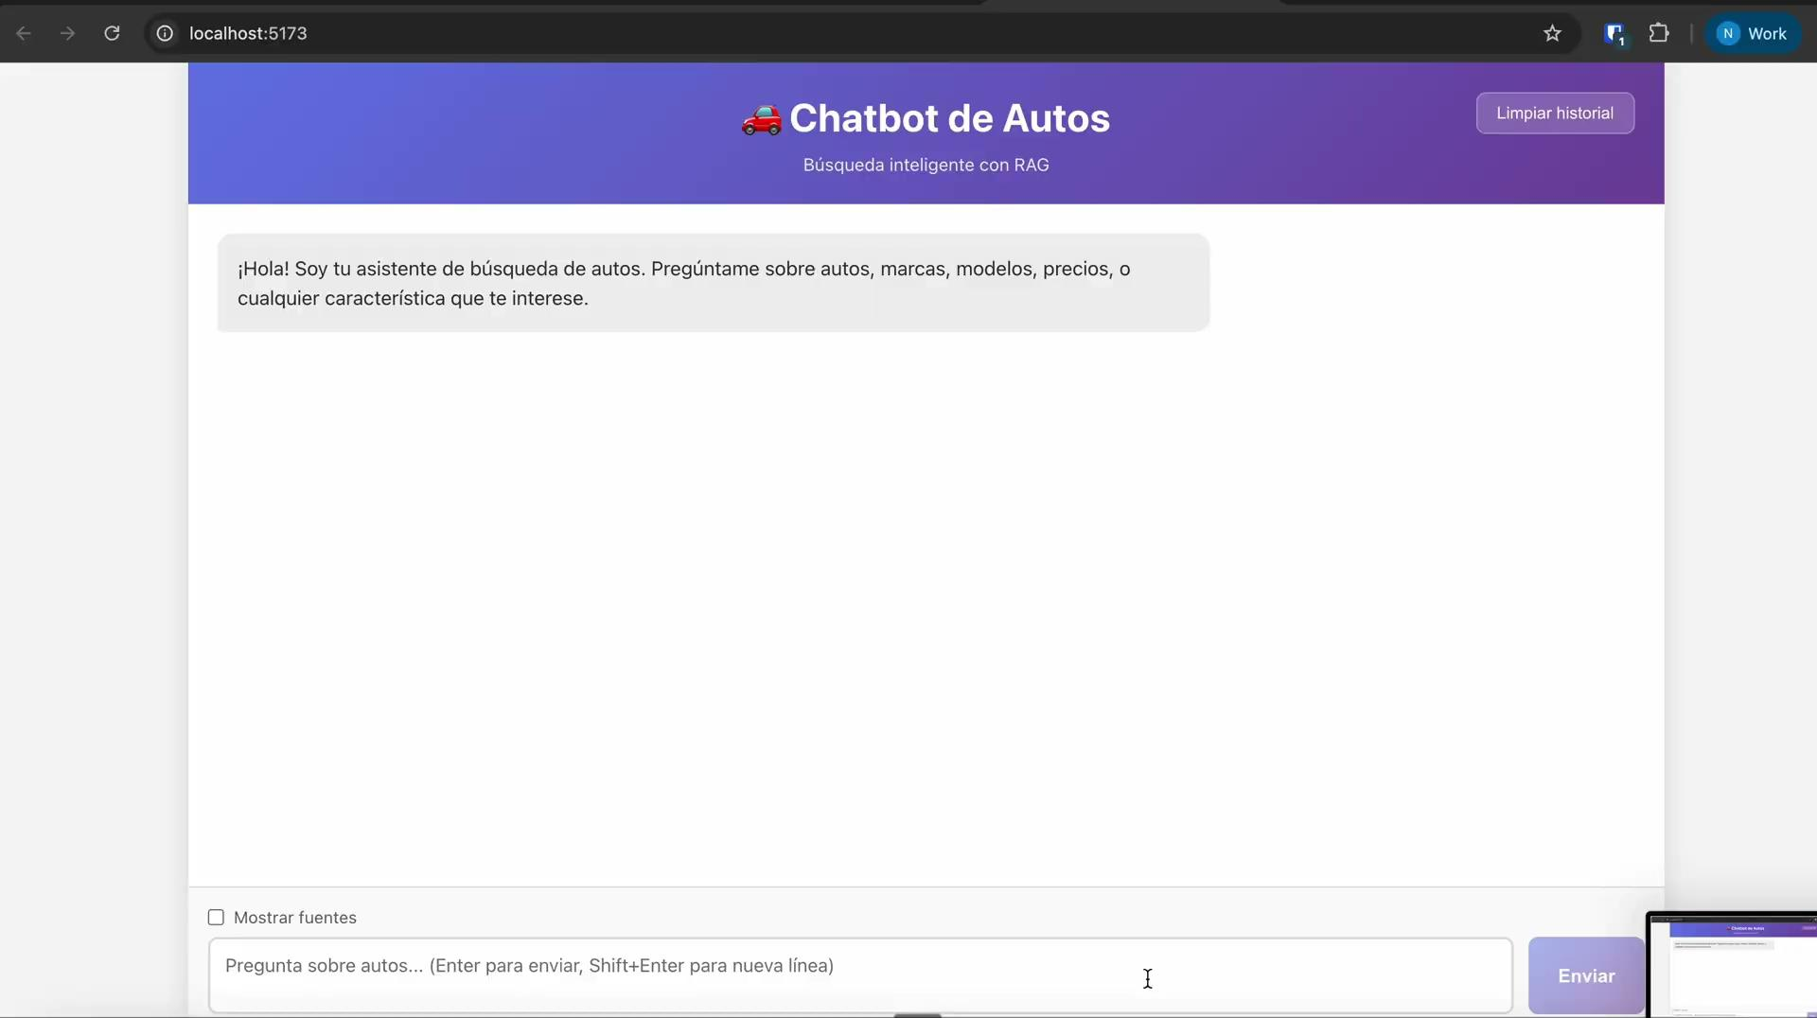
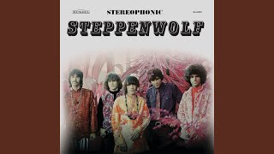
Demo

Slide 10
Conclusiones
1
RAG es ideal para tareas de recuperación de datos
2
Los embeddings pre-entrenados capturan relaciones semánticas sin necesidad de fine-tuning
3
FAISS permite búsqueda lista para producción con infraestructura mínima
4
La memoria conversacional agrega valor para refinar búsquedas iterativas

Slide 11
Gracias
¿Preguntas?

